Slide 1
U SVIJETU LIKOVNIH UMJETNIKA 3/Art in my heart
MOTIV: pejzaž
NASTAVNO PODRUČJE: oblikovanje na plohi − SLIKANJE, CRTANJE
KLJUČNI POJMOVI / LIKOVNI PROBLEMI: tople i hladne boje, kontrast: toplo – hladno
LIKOVNO-TEHNIČKA SREDSTVA I LIKOVNE TEHNIKE: AKVAREL, PASTELE
2.A OŠ NIKOLE HRIBARA
Vesna Stipić
Ted Harrison

Slide 2
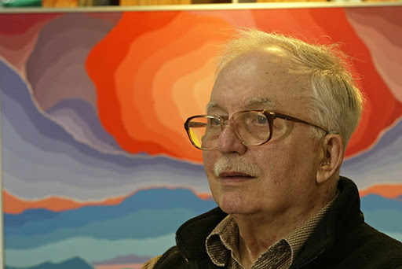
Edward Hardy Harrison rođen je 28. kolovoza 1926. u selu Wingate u okrugu Durham u Engleskoj. Ted svoj rani interes za umjetnost pripisuje poticanju i podršci roditelja, posebno majke koja se zanimala za modni dizajn i fotografiju. Učitelji gimnazije prepoznali su njegov talent i pozvali ga da dalje slijedi svoje umjetničke snove odlaskom na Umjetnički fakultet.

Slide 3
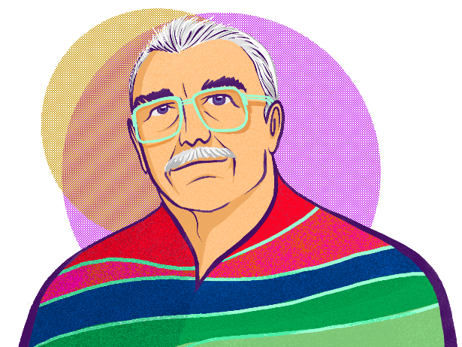
Ted Harrison jedan je od najpopularnijih britansko - kanadskih umjetnika. Njegova ljubav prema zemlji i ljudima s Yukona donijela mu je nacionalno priznanje.
Njegov prepoznatljiv stil slikanja živopisan je i sofisticiran, a zadržava nevin šarm i privlačan je i mladima i starijima.
http://canadahouse.com/artist.asp?aid=563

Slide 4
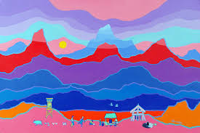
Promotri! Koje vrste crta vidiš prepoznaješ?
Zakrivljevne crte

Slide 5
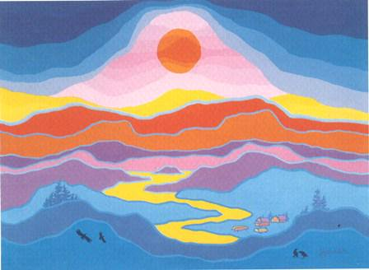
Koje boje uočavaš?
Hladne boje
Tople boje

Slide 6
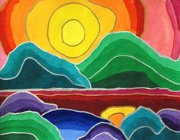
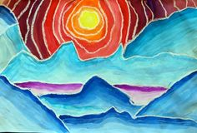
Kako vodenim bojama postižemo tonove?
Što prikazuju slike?
https://www.youtube.com/watch?v=JzQ07bRe8RA

Slide 7
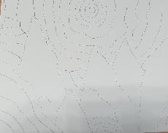
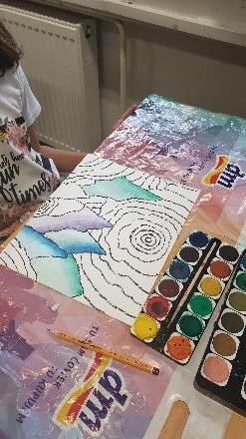
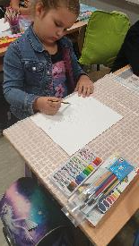
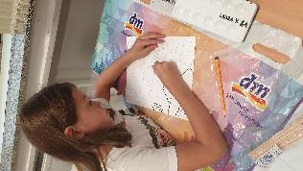
Zadatak: Zakrivljenim crtama crnom pastelom nacrtati te tonovima vodenih boja toplo – hladnim kontrastom naslikati pejzaž zavičaja.
Postupaka rada:
1. Olovkom izradi skicu – papir podijeli na dva dijela zakrivljenom crtom.
2. Zakrivljenim zatvorenim crtama ispuni dijelove papira kako bi prikazao pejzažne oblike.
3. Crnom pastelom nacrtaj crtež prema skici.
4. Oboji dijelove pejzaža tonovima toplih i hladnih boja.

Slide 8
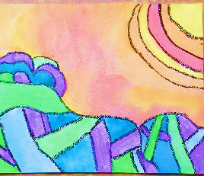
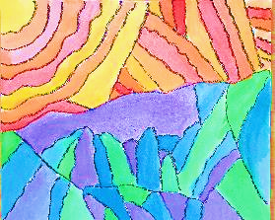
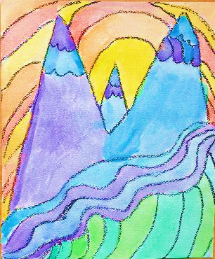
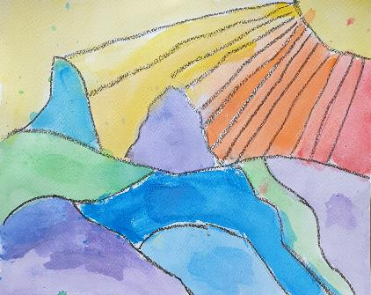
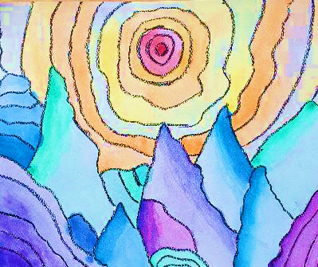
GALERIJA2.A

Slide 9
